Slide 1
永生之问（马可10:1-31）
徐志雄

Slide 2
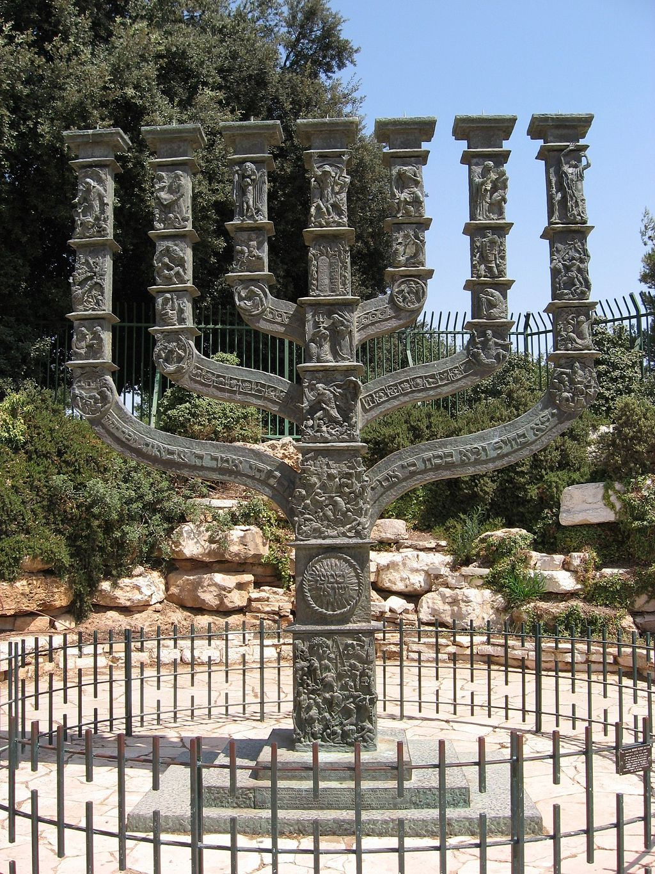
Hillel and Shammai

Slide 3
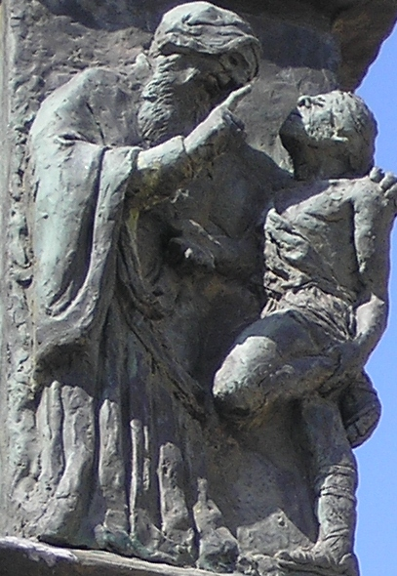

Slide 4
一、休妻之问
10:1 耶稣从那里起身，来到犹太的境界并约旦河外。众人又聚集到他那里，他又照常教训他们。
10:2 有法利赛人来问他说：「人休妻可以不可以？」意思要试探他。
10:3 耶稣回答说：「摩西吩咐你们的是甚么？」
10:4 他们说：「摩西许人写了休书便可以休妻。」
10:5 耶稣说：「摩西因为你们的心硬，所以写这条例给你们
10:6 但从起初创造的时候， 神造人是造男造女。

Slide 5
一、休妻之问
10:7 因此，人要离开父母，与妻子连合，二人成为一体。
10:8 既然如此，夫妻不再是两个人，乃是一体的了。
10:9 所以， 神配合的，人不可分开。」
10:10 到了屋里，门徒就问他这事。
10:11 耶稣对他们说：「凡休妻另娶的，就是犯奸淫，辜负他的妻子；
10:12 妻子若离弃丈夫另嫁，也是犯奸淫了。」

Slide 6
神所许可的vs神所喜悦的
神心意的四个层次：
上帝所喜悦的
上帝所许可的
上帝所任凭的
上帝所恨恶的

Slide 7
二、论小孩子
10:13 有人带着小孩子来见耶稣，要耶稣摸他们，门徒便责备那些人。
10:14 耶稣看见就恼怒，对门徒说：「让小孩子到我这里来，不要禁止他们；因为在 神国的，正是这样的人。
10:15 我实在告诉你们，凡要承受 神国的，若不像小孩子，断不能进去。」
10:16 于是抱着小孩子，给他们按手，为他们祝福。

Slide 8
什么人才能进神的国？
小孩子的特性：
诚实
对父母的信靠
愿意做讨父母喜悦的事情

Slide 9
三、少年财主
10:17 耶稣出来行路的时候，有一个人跑来，跪在他面前，问他说：「良善的夫子，我当做甚么事才可以承受永生？」
10:18 耶稣对他说：「你为甚么称我是良善的？除了 神一位之外，再没有良善的。
10:19 诫命你是晓得的：不可杀人；不可奸淫；不可偷盗；不可作假见证；不可亏负人；当孝敬父母。」
10:20 他对耶稣说：「夫子，这一切我从小都遵守了。」
10:21 耶稣看着他，就爱他，对他说：「你还缺少一件：去变卖你所有的，分给穷人，就必有财宝在天上；你还要来跟从我。」
10:22 他听见这话，脸上就变了色，忧忧愁愁地走了，因为他的产业很多。

Slide 10
我当做什么才能承受永生？
谁有资格回答这个问题？
诫命有几条？
“耶稣看着他，就爱他”
“你还要来跟从我”
“忧忧愁愁地走了”

Slide 11
在人不能，在神凡事都能
10:23 耶稣周围一看，对门徒说：「有钱财的人进 神的国是何等地难哪！」
10:24 门徒希奇他的话。耶稣又对他们说：「小子，倚靠钱财的人进 神的国是何等地难哪！
10:25 骆驼穿过针的眼，比财主进 神的国还容易呢。」
10:26 门徒就分外希奇，对他说：「这样谁能得救呢？」
10:27 耶稣看着他们，说：「在人是不能，在 神却不然，因为 神凡事都能。」

Slide 12
今世都百倍，来世得永生
10:28 彼得就对他说：「看哪，我们已经撇下所有的跟从你了。」
10:29 耶稣说：「我实在告诉你们，人为我和福音撇下房屋，或是弟兄、姊妹、父母、儿女、田地，
10:30 没有不在今世得百倍的，就是房屋、弟兄、姊妹、母亲、儿女、田地，并且要受逼迫，在来世必得永生。
10:31 然而，有许多在前的，将要在后，在后的，将要在前。」

Slide 13
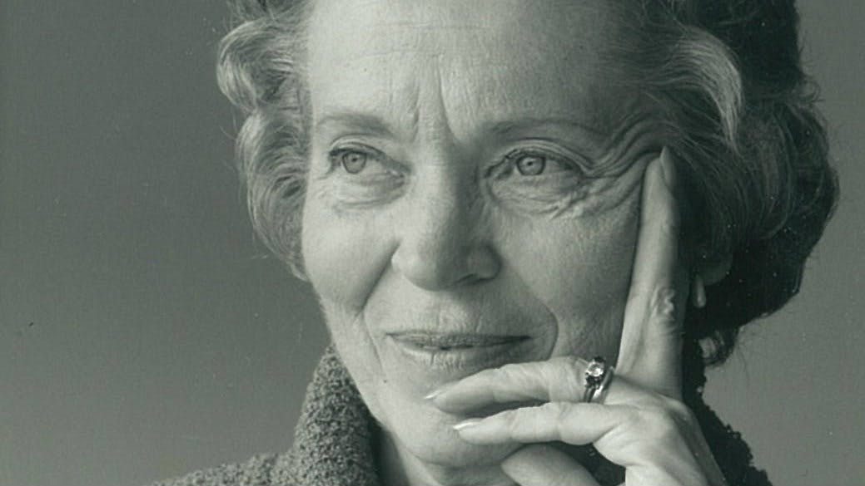
Elisabeth Elliot

Slide 14
结语：永生之问
我当做什么才能承受永生？
不是做神许可的事，乃是做神喜悦的事
成为小孩子的样式，信靠顺服神，讨神的喜悦
把我们在世间最为看重的放下来，交出去

